Slide 1



API Cliente e CLI
Disciplina: Laboratório de Gerência de Configuração
Aluno: Gleiph Ghiotto Lima de Menezes
(gleiphgh@gmail.com)
Agosto 2011
Niterói - RJ

Slide 2

Agenda
Visão Geral
Contextualização
Metodologia

Slide 3
Agenda
Visão Geral
Contextualização
Metodologia

Slide 4
Arquitetura Proposta
GUI
CLI
Espaço de trabalho
API cliente
API servidor
Modelo de versionamento
Comunicação
Armazenamento
Algoritmos de diff e patch
Algoritmo de merge

Slide 5
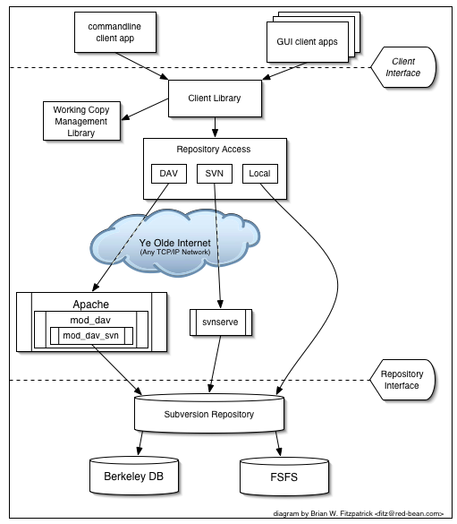
Arquitetura SVN

Slide 6
Agenda
Visão Geral
Contextualização
Metodologia

Slide 7
CLI
Interface utilizada pelo desenvolvedor para interagir com o Sistema de Controle de Versão em desenvolvimento.
Comunica diretamente com a API do Cliente.
Não possui nenhum cliente.

Slide 8
API Cliente
Um orquestrador que delega tarefas as suas dependências: Espaço de trabalho, Comunicação e API Servidor.
Oferece serviços para a GUI e CLI.

Slide 9
Agenda
Visão Geral
Contextualização
Metodologia

Slide 10
Analise Preliminar
Definição de comandos disponibilizados pelo SCV que será construído.
Entradas
Saídas
Busca de API´s que facilitem a implementação de CLI.
Boost e Getopt (C/C++)
JArgs, Natural CLI e Args4j (JAVA)

Slide 11
Primeira Fase
Import(enderecoET, enderecoRepositorio, login, senha);
Dependências: Comunicação, API Servidor e Espaço de trabalho.
Checkout(enderecoET, enderecoRepositorio, login, senha, revisao);
Dependências: Comunicação, API Servidor e Espaço de trabalho.

Slide 12
Primeira Fase
Checkin(enderecoET, mensagem, login, senha);
Dependências: Comunicação, API Servidor e Espaço de trabalho.
Update(enderecoET, login, senha, versao);
Dependências: Comunicação, API Servidor e Espaço de trabalho.

Slide 13
Segunda Fase
Status(enderecoET);
Dependências: Espaço de trabalho.
Revert(enderecoET);
Dependências: Espaço de trabalho.
Caso queira mostrar atualizações as dependências são: Espaço de trabalho, comunicação e API Servidor.
Blame(pathArtefato);
Dependências: Espaço de trabalho, comunicação e API Servidor.
List(enderecoRepositorio, revisao);
Dependências: Comunicação e API Servidor.

Slide 14
Segunda Fase
Log(enderecoRepositorio, revisao);
Dependências: Comunicação e API Servidor.
Mkdir(enderecoRepositorio, mensagem);
Dependências: Comunicação e API Servidor.
Move(origemRepositorio, destinoRepositorio,mensagem);
Dependências: Comunicação e API Servidor.
Remove(enderecoRepositorio,mensagem);
Dependências: Comunicação e API Servidor.
Copy(enderecoOrigem, enderecoDestino,mensagem);
Dependências: Comunicação e API Servidor.

Slide 15
Terceira Fase
Diff(espacoTrabalho);
Dependências: Espaço de Trabalho, Comunicação e API Servidor.
Diff(endereco, revInicial, revFinal);
Dependências: Comunicação e API Servidor.
Diff(endereco1, rev1, endereco2, rev2);
Dependências: Comunicação e API Servidor.

Slide 16
Terceira Fase
Merge(espacoTrabalho, enderecoRepositorio, revisao);
Dependências: Espaço de Trabalho, Comunicação e API Servidor.
Merge(enderecoRepositorio, revInicial, revFinal, espacoTrabalho);
Dependências: Espaço de trabalho, Comunicação e API Servidor.
Merge(endereco1, rev1, endereco2, rev2, espacoTrabalho);
Dependências: Espaço de Trabalho, Comunicação e API Servidor.

Slide 17
Geral
Em paralelo a implementação da API Cliente serão desenvolvidas as respectivas CLI, que viabilizarão o teste da API criada.
Além disso, serão realizados estudos dos comandos, que serão implementados para identificar quais informações são necessárias para o Espaço de Trabalho, Comunicação e API Servidor.

Slide 18
API Cliente e CLI
Disciplina: Laboratório de Gerência de Configuração
Aluno: Gleiph Ghiotto Lima de Menezes
(gleiphgh@gmail.com)
Agosto 2011
Niterói - RJ

